Slide 1
Bihevioralno-kognitivne tehnike za rad s nesanicom
Danijela Surać, prof. psihologije

Slide 2
Nesanica...
predstavlja iskustvo lošeg spavanja noću koje utječe na to kako ćete se osjećati tijekom dana.
Poremećaj je to koji zapravo traje 24 sata jer nespavanje noću, utječe na funkcioniranje danju.

Slide 3
Check lista simptoma nesanice
Noću je moj problem... | check
Ne mogu zaspati na početku noći |  | Nesanica zbog nemogućnosti postizanja sna
Ne mogu nastaviti spavati |  | Nesanica zbog nemogućnosti održavanja sna
Ne mogu zaspati a niti nastaviti spavati |  | Miješana nesanica
Danju moja nesanica rezultira... | check
Umorom i niskom razinom energije |  | Nesanica koja ima posljedice u dnevnom funkcioniranju
Pospanošću
Oštećenjima na kognitivnom području (pažnja, pamćenje, ...)
Promjene raspoloženja (iritabilnost, osjećaj lošeg raspoloženja, ...)
Slab učinak (na poslu, druge odgovornosti, ...)
Problemi s drugim osobama (obitelj, prijatelji, ...)
Učestalost | check
Jednom ili dvaput tjedno |  | blaga
3 ili više noći tjedno |  | teška
Manje od 3 mjeseca |  | akutna
Više od 3 mjeseca |  | trajna

Slide 4
DRUGI POREMEĆAJI SPAVANJA – više ih se može pojaviti istovremeno
Narkolepsija – poremećaj pretjerane pospanosti danju
Obstruktivna apneja – poremećaj disanja tijekom spavanja koji također uzrokuje pospanost
Poremećaji motorike tijekom spavanja – Sindrom nemirnih nogu i Sindrom periodičnog pomicanja udova
Poremećaj cirkadijurnog (dnevnog) ritma spavanja – događa se kada „unutarnji sat“ i realno vrijeme nisu sinkronizirani (jet-leg problem i smjenski rad).
Parasomnije – dijele se na poremećaje koji se događaju za vrijeme REM faze sna (noćne more) i poremećaje koji se događaju izvan REM faze sna (hodanje u snu i noćni teror).

Slide 5
Raspoloženje odnosno emocionalno stanje može utjecati na kvalitetu sna ali i obrnuto. Ukoliko smo tjeskobni i zabrinuti, to bi lako moglo izazvati nesanicu, dok nedovoljno sna može uzrokovati još veću tjeskobu.
Nesanica kroz duže vrijeme može utjecati na razvoj depresije.
1 od 10 odraslih osoba pati od ozbiljne i dugotrajne nesanice sa posljedicama u dnevnom funkcioniranju.
10 % ljudi ima problema sa spavanjem 3 ili više dana u tjednu, duže od 3 mjeseca i uzrokuje im probleme kao što su umor i loše raspoloženje tijekom dana.
Nesanica je u općoj populaciji učestalija od anksioznosti i depresije.
Kvaliteta sna
Raspoloženje

Slide 6
ŠTO UZROKUJE NESANICU?
Najbolji način za otkrivanje uzroka nesanice je razmotriti 3P.
Predisponirajući faktori : nasljedni faktori, anksioznost, niska razina tolerancije na stres, značajne promjene u obitelji ili na poslu. Povećavaju vjerojatnost nesanice, ali je samostalno ne izazivaju.
Precipitirajući faktori (okidači): npr. Gubitak posla, bolest, gubitak značajne osobe, ali i bilo koji drugi faktori koji trenutno uzrokuju stres kao što je buka od građevinskih radova, rođenje djeteta, i sl. Može rezultirati akutnom nesanicom – ona koja traje manje od 3 mjeseca. Svaka veća promjena može izazvati stres koji onda izaziva nesnaicu.
Održavajući (Perpetuating) faktori: svi faktori koji održavaju probleme sa spavanjem jednom kada se oni pojave. Često ljudi navode kako se sjećaju kada su počeli problemi sa spavanjem, ali da im nije jasno zašto ih još uvijek imaju.
Najčešće se događa začarani krug nemogućnosti osobe da zaspi, zbog čega postaje zabrinuta što vodi i u zabrinutost zbog negativnih efekata nespavanja na dnevno funkcioniranje, i pokušaja rješavanja problema.
zabrinutost zbog negativnih efekata na funkcioniranje danju
neuspjeli pokušaj rješavanja problema
nemogućnost osobe da zaspi
zabrinutost zbog malo sna

Slide 7
TRETMAN NESANICE
Medikamentozna terapija : benzodiazepin, antihistaminici, antidepresivi i melatonin
Psihoterapija: KBT se pokazao najučinkovitijim – ima dugotrajne pozitivne efekte u terapiji nesanice.
Druge terapije: homeopatska medicina, biljni lijekovi, posebni jastuci, neurolingvističko programiranje – ne postoje znanstveni dokazi da išta od ovoga dugoročno liječi nesanicu.

Slide 8
KBT TRETMAN NESANICE
POSTAVLJANJE JASNIH CILJEVA
Važno je postaviti jasne i specifične ciljeve.
Primjer:
Osoba se probudi noću i ne može više zaspati.
Cilj 1: „Želim prespavati cijelu noć”
Cilj 2: „Želim danju biti bolje raspoložena”
Cilj 3: „Želim imati bolje odnose s drugima”
Jedan od ciljeva u tretmanu nesanice trebao bi biti „povećati efikasnost spavanja“.
Smatra se da je efikasno spavanje ono kada je 90% vremena provedenog noću u krevetu, provedeno u spavanju.
Efikasnost spavanja (%)=vrijeme provedeno u spavanju/ukupno vrijeme provedeno u krevetu

Slide 9
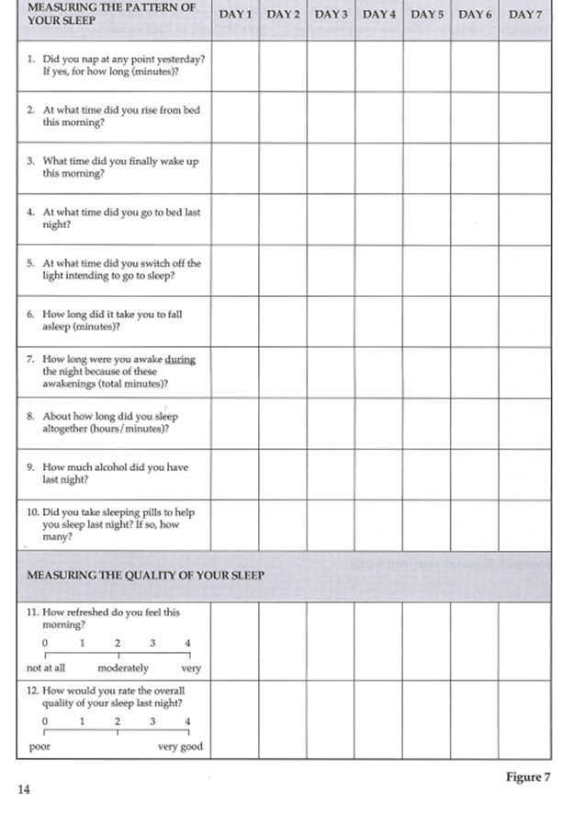
Napredak u postizanju ciljeva može se pratiti vođenjem dnevnika

Slide 10
HIGIJENA SPAVANJA
Higijena spavanja podrazumijeva listu kontrolabilnih stvari koje mogu povećati vjerojatnost dobrog sna noću. One se dijele na faktore životnog stila i faktore sobe.
Higijena spavanja
ograničiti alkohol
prilagoditi prehranu
prilagoditi vježbu
poboljšati udobnost kreveta
smanjiti svjetlost
poboljšati kvalitetu zraka
kontrolirati tjelesnu temperaturu
kontrolirati temperaturu sobe
smanjiti buku
ograničiti unos kofeina
ograničiti nikotin
Dobra higijena spavanja je važna ali nedovoljna kako bi se riješio problem nesanice.

Slide 11
3. PRIPREMA ZA SPAVANJE
Uvođenje rutine pred spavanje (60-90 min prije):
smanjenje obujma poslova do potpunog prestanka rada relaksirajuća aktivnost prije odlaska u krevet
rutina prilagođena individualnim interesima i vremenskom okviru
dobro isplanirana
ne previše stroga (poanta je u opuštanju)
Vrijeme | Planirani raspored
19.45-20.30 20.30-22.00 22-23.15 23.15 23.30 | Završavanje većih poslova Završavanje ostalih aktivnosti Vrijeme za opuštanje (čitanje, TV, vježbe relaksacije) Aktivnosti poput zaključavanja kuće, presvlačenja i tuširanja Odlazak u krevet, relaksacija

Slide 12

Učenje relaksacije
Važno je uvesti relaksaciju u svakodnevni život općenito, pa tako i pred spavanje
Postoje različiti načini postizanja opuštenosti. Neki ljudi se opuštaju aktivnim fizičkim naporima dok se drugi opuštaju pasivnijim načinima kao što je slušanje glazbe, gledanje tv-a.
Neposredno prije spavanja valja izbjegavati naporne fizičke aktivnosti
„Dobri spavači” ne razmišljaju previše o spavanju, a to je ono što osoba s nesanicom treba postići
 | Aktivne | Pasivne
Fizičke | Teretana | Lagana šetnja
Mentalne | Ispunjavanje križaljki | Slušanje glazbe

Slide 13
4. USPOSTAVLJANJE VEZE KREVET-SPAVANJE
Osoba s nesanicom ima snažnu negativnu povezanost spavanja i kreveta budući da ih krevet asocira na anksioznost, frustraciju i slabost.
Asocijacija na krevet treba biti pozitivna, a to se može postići uvođenjem pravila:
Krevet je za spavanje – izbaciti iz kreveta sve aktivnosti osim spavanja (čitanje, tv, internet)
Pravilo 15 minuta - ukoliko ne zaspite u roku 15 minuta, treba se ustati i otići u drugu prostoriju raditi nešto drugo, a zatim si dati novu priliku, vratiti se u krevet i ponovno pokušati zaspati. Ponavljati isto koliko je potrebno dok se ne zaspe. Sprječava nastanak negativne asocijacije između kreveta i spavanja, odnosno sprječava uparivanje kreveta i anksioznosti. Ovo pravilo također sprječava opsesiju pokušajima postizanja sna.
Pravilo „pospanosti“ - podrazumijeva prepoznavanje znakova pospanosti, te odlazak na spavanje samo kad se oni jave a ne zbog toga što je vrijeme za spavanje ili što se osjećamo umorno. Znakovi pospanosti su npr. pad energije, zijevanje, trljanje očiju, bol u mišićima, ...
Pravilo „čuvanja sna“ - isključiti dnevno drijemanje budući da drijemanje preko dana može smanjiti potrebu za snom uvečer

Slide 14
5. POBOLJŠANJE OBRASCA SPAVANJA
1. Utvrđivanje potrebne količine sna – utvrđuje se vođenjem dnevnika spavanja 10 dana. Ukupna količina sna u tih 10 dana podijeli se sa 10 te se tako dobije prosječna duljina sna tijekom noći.
2. Postizanje iste količine sna svaku noć (restrikcija spavanja)- nakon što je utvrđena potrebna količina sna, tj.nekakva prosječna duljina sna, određuje se vrijeme ustajanja i vrijeme odlaska na spavanje. Ukoliko je npr utvrđena prosječna duljina sna 6 h, možemo postaviti vrijeme ustajanja u 7h a vrijeme odlaska u krevet u 1h. Na taj se način postavlja okvir spavanja. Preporuča se da se za okvir spavanja ne uzima nikad manje od 5h sna.
3. Promjena okvira spavanja – okvir spavanja se može raširiti kako bi se dobilo više sna, no tek nakon što se kroz nekoliko tjedana drži ranije postavljenog okvira i obrasca spavanja i kada takav plan postane efikasan. Kroz to vrijeme vodi se dnevnik spavanja. Pridržavanjem ranijeg okvira efikasnost spavanja će se vjerojatno popeti na 90% budući da će se restrikcijom eliminirati vrijeme provedeno u krevetu bez spavanja.
4. Nadgledanje spavanja – vođenje dnevnika je ključno kako bi se pratilo postizanje zacrtanih ciljeva i efikasnost spavanja. Informacije iz dnevnika su najtočniji pokazatelj napretka.

Slide 15
6. UPRAVLJANJE MISLIMA
negativne misli o spavanju izazivaju anksioznost što sprječava san i tako u krug. tehnika koja može pomoći je identifikacija i evaluacija negativnih misli
istu tehniku dobro je koristiti i za evaluaciju negativnih misli vezanih uz spavanje koje se javljaju danju
Misli o spavanju i pospanosti | Kako se zbog toga osjećam | Točnija verzija mojih misli bi bila... | Kako se osjećam zbog nove verzije
Čini mi se da sam budan pola noći dok svi drugi spavaju | Anksiozno, iznervirano, usamljeno, ljubomorno | Vjerojatno spavam 6 sati a budan sam 2 sata, to je 75% noći a ne 50%. Takođerm od milijun ljudi u ovom gradu, a pola ih je odaslih, možda 50000 ima ozbiljne probleme, pa to onda znači da svi ostali ipak ne spavaju. | Uvjerenije, optimističnije i manje ljutito
Nikad neću zaspati noćas | Demoralizirano i izvan kontrole | Gotovo je sigurno da ću zaspati. Uvijek zaspem malo. Prosjek mi je 6 sati a nikad ne spavam manje od 3-4 h. | Prihvaćajuće, olakšano, opuštenije
Toliko sam umoran da se ne mogu koncentrirati | Beznadno, razdražljivo, preokupirano spavanjem | Moja koncentracija nije loša samo zbog spavanja. Spavao sam i lošije nego sinoć pa sam se osjećao bolje tijekom dana. Možda mi je dosadno ili radim previše toga odjednom,... | Osjećam veću kontrolu, osjećam se više fokusirano

Slide 16
7. DUGOROČNO POBOLJŠAVANJE SPAVANJA
Kako bi efekti poboljšanja spavanja bili dugotrajniji treba :
1. Koristiti sve naučene KBT tehnike. Ne birati. Izuzev ako se neki dio apsolutno ne odnosi na osobu jer nema određeni problem.
2. Razumjeti da je potrebno vrijeme kako bi se postigli dugoročni efekti i da može biti teško. Naime, svladavanje nesanice uključuje prekidanje starih navika i obrazaca ponašanja te izgradnja novih. Za to je potrebno vrijeme. Izazovno je ali pridržavanje plana će nakon nekog vremena uroditi plodom. Ponekad se osoba može osjećati obeshrabreno zbog neuspjeha, ali važno je nastaviti. Najteže se pridržavati tehnika Pravilo 15 minuta i Novi okvir spavanja ali su ujedno i najbolje tehnike. Motivacija je ključ uspjeha u borbi s nesanicom.
3. Nositi se pozitivno s preprekama. Dvije su vrste prepreka koje se mogu pojaviti u borbi s nesanicom: 1. Nakon uspostavljenog novog obrasca spavanja, može se dogoditi da osoba poželi odustati jer je preteško nastaviti. 2. I kada se obrazac spavanja vrati u normalu, događat će se loše noći s malo sna. Tada je potrebno ponovno proći kroz sve uvježbane metode.

Slide 17
Literatura:
Espie, C.A.(2011). An introduction to coping with insomnia and sleep problems. London: Robinson

Slide 18

Hvala na pažnji!

